Slide 1
Публичные слушания по годовому отчету об исполнении бюджета Чебоксарского района за 2021 год

Slide 2
Положение о регулировании бюджетных правоотношений в Чебоксарском районе
Статья 39
Годовой отчет об исполнении бюджета Чебоксарского района подлежит рассмотрению Собранием депутатов Чебоксарского района и утверждению решением Собрания депутатов Чебоксарского района
Статья 41
Не позднее 1 апреля годовой отчет об исполнении бюджета Чебоксарского района и материалы к нему направляются в орган, осуществляющий внешний финансовый контроль
Статья 42
Не позднее 1 мая годовой отчет об исполнении бюджета Чебоксарского района представляется Собранию депутатов Чебоксарского района

Slide 3
Плановые показатели бюджета Чебоксарского района на 2021 год
Первоначальный бюджет 2021
Уточненный бюджет 2021
Отклонение (%)
Доходы
1 337 826,5
2 038 178,1
+52,3
Расходы
1 342 337,6
2 103 335,02
+56,7
Дефицит (-)
Профицит (+)
-4 511,1
-65 156,92
Х

Slide 4
Доходы бюджета Чебоксарского района
ВСЕГО - 2 030,9
(с учетом возврата)
млн.руб.
Безвозмездные поступления
1 562,0
Собственные доходы
468,9
+18 %
360,7
425,6
+44,8 %
23,1%
29,9
43,3
76,9%

Slide 5
Доходы бюджета Чебоксарского района
млн.руб.
НДФЛ
348,5
Дотации
4,8
ЕНВД,УСН, ЕСХН, ПАТЕНТ
56,7
Субсидии
803,0
От продажи и ис-пользования мун. имущества
34,5
Субвенция
642,9
Прочие налоговые и неналоговые
27,1
Иные
186,2

Slide 6
Возврат неиспользованных остатков средств 2021 года
в республиканский бюджет
Остатки, всего тыс.руб.
37 266,5
Возвращено в республиканский бюджет в январе 2022 года
37 231,7
Субсидии на благоустройство дворовых территорий и тротуаров в населенных пунктах
25,8
Субсидии на реализацию инициативных проектов
9,0
Субвенции на выплату компенсации платы, взимаемой с родителей (законных представителей) за присмотр и уход за детьми, посещающими образовательные организации, реализующие образовательную программу дошкольного образования

Slide 7
Анализ недоимки по неналоговым доходам
Неналоговые доходы
Недоимка на 01.01.2021
Недоимка на 01.01.2022
Отклоне-ние (+,-)
Количество действующих договоров аренды:
на земельные участки -
584;
на муниц. имущество –
19
Арендная плата за землю
2 697,9
2 671,2
-26,7
Доходы от использования имущества
479,8
479,8
0,0
Возбуждено исполнительное производство по 18 договорам аренды на сумму 2 633,2 тыс.руб.
Поступило в бюджет по 8 исполнительным листам 459,6 тыс.руб.

Slide 8
Расходы бюджета Чебоксарского района

Slide 9
Расходы бюджета Чебоксарского района
Межбюджетные трансферты поселениям, 10,0%

Slide 10
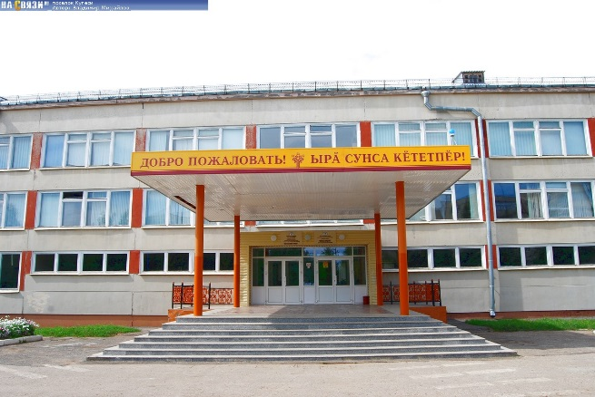
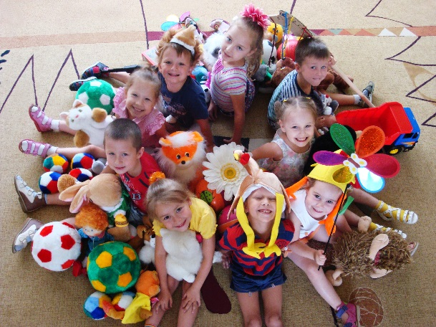
Расходы на образование
718 370,6
976 237,5
606 957,6
442 951,2

Slide 11
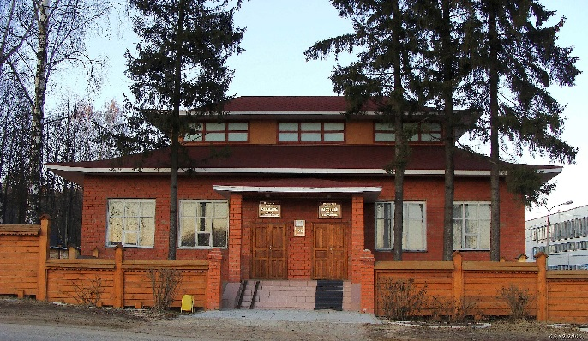
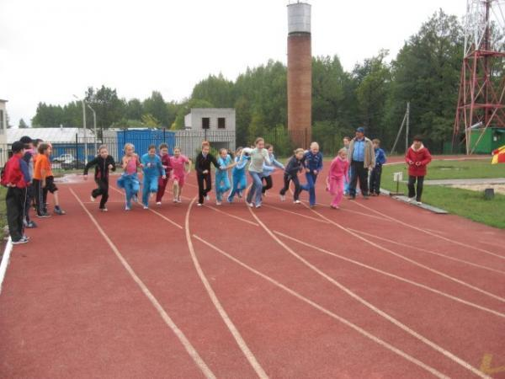
Расходы на культуру и спорт

Slide 12
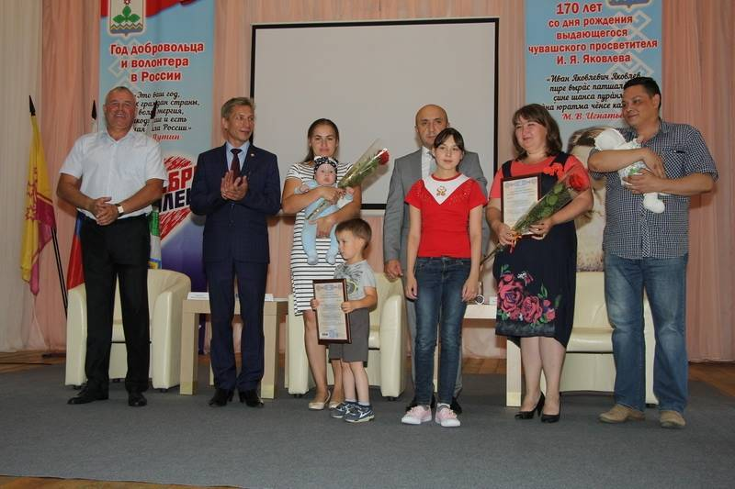
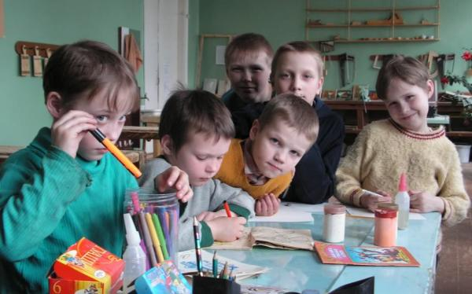
Социальная политика

Slide 13
Итоги исполнения бюджета
Доходы
2 030 905,0
Расходы
2 002 668,4
Дефицит
28 236,6

Slide 14
СПАСИБО ЗА ВНИМАНИЕ

